Slide 1


Slide 2


Presentación Alxiri
Integrantes:
Jhon Sevillano Colins
Luis Gangas Vasquez
Humberto Melendez Fernandez

Slide 3
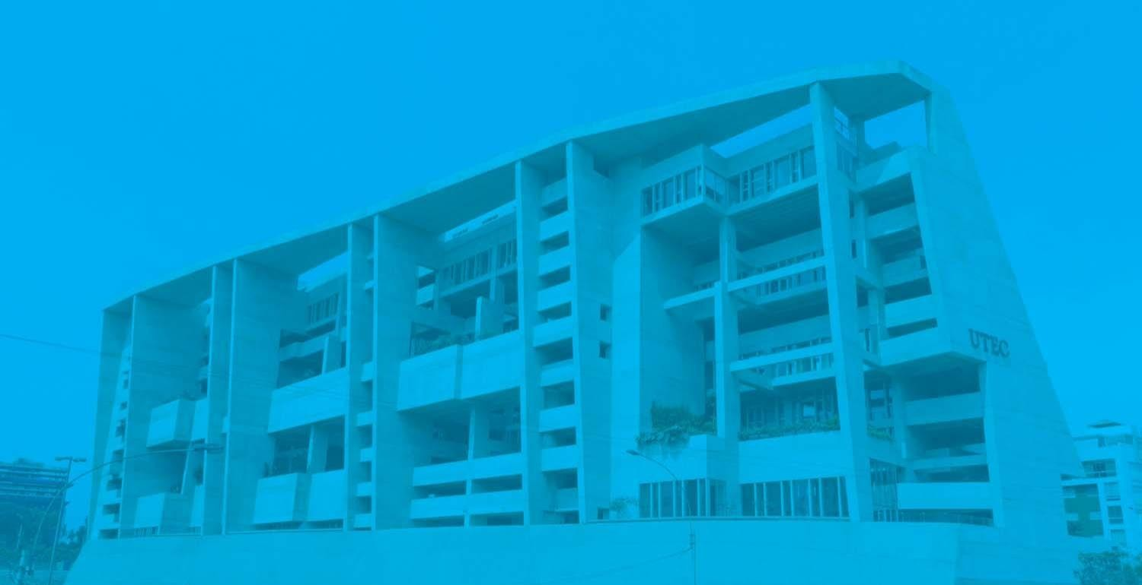

ALXIRI
Alxiri es una solución que plantea desarrollar una plataforma innovadora que abarque tanto la parte logística y ventas a nivel B2B y B2C.
3

Slide 4


¿Qué sucede ?
Existen varios aplicativos que estiman la entrega de pedido, pero ¿No les ha pasado que llegó en otro tiempo, que nunca llegó o incluso llega un producto distinto?

Slide 5
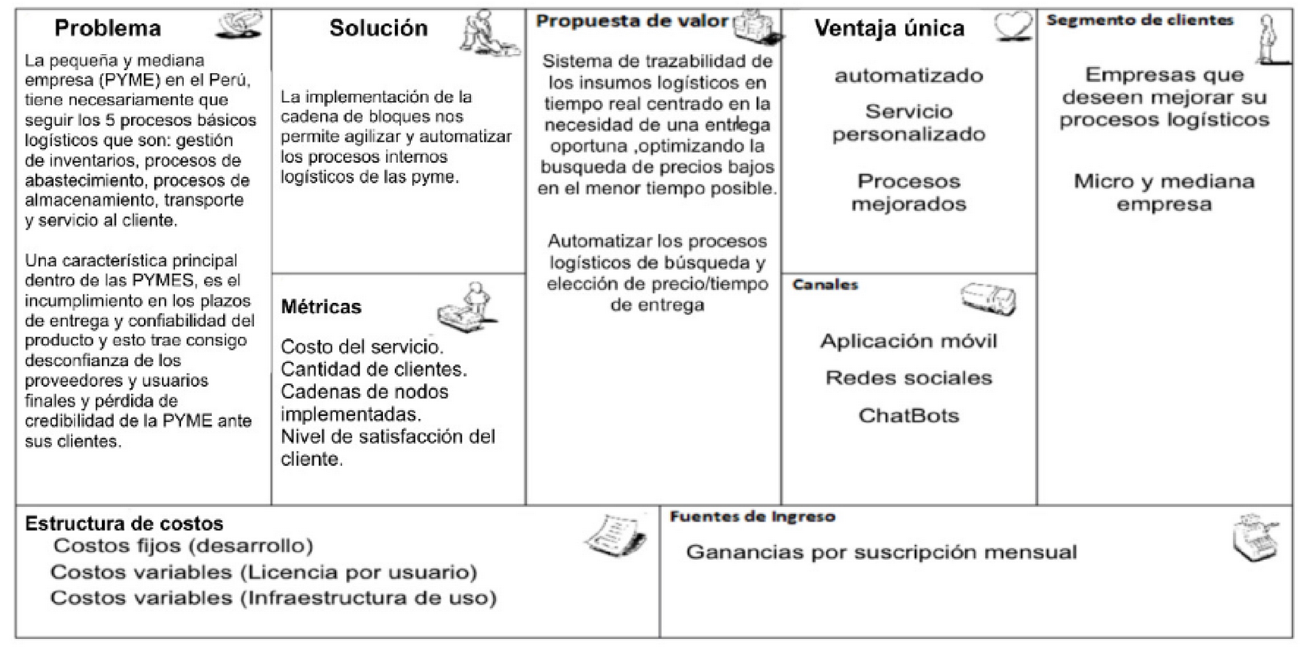
Canvas

Slide 6
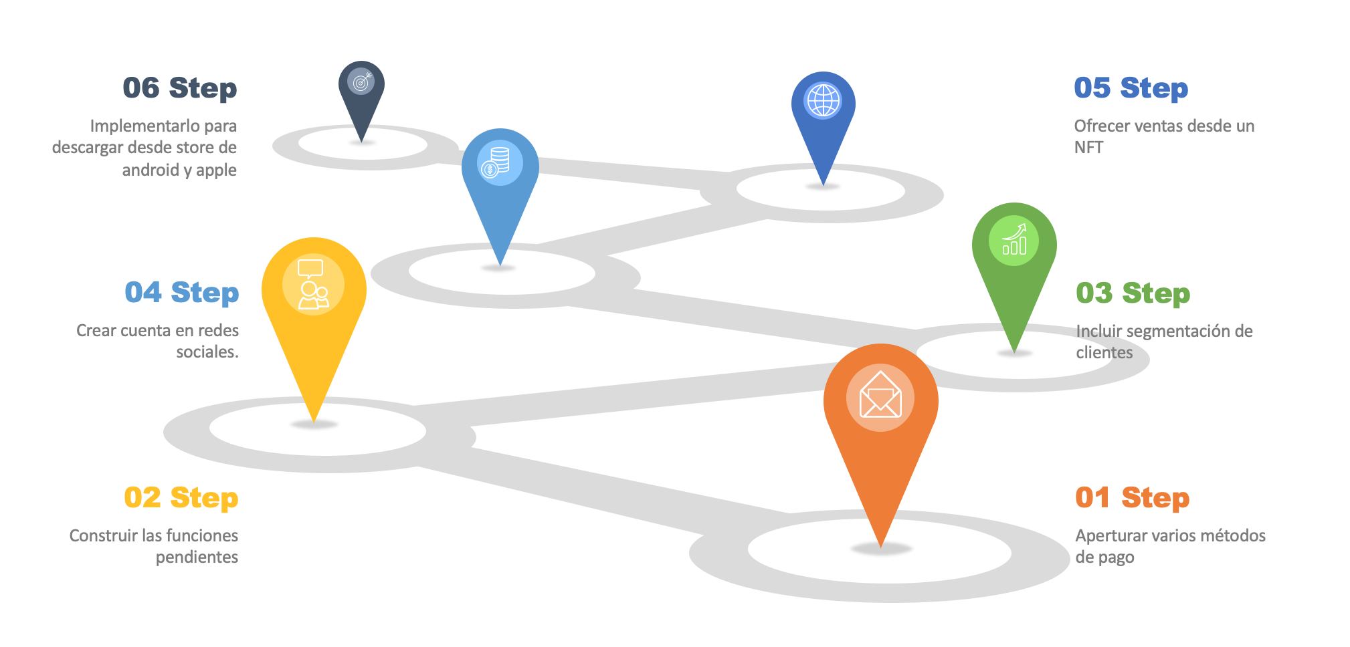
Roadmap

Slide 7


